Slide 1

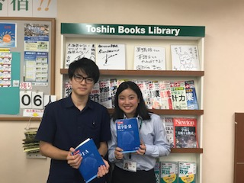
全国統一模試まであと！11日‼
東進 巣鴨校
文責 木村 璃子

Slide 2
☆☆☆☆☆☆☆☆☆☆☆☆☆☆☆☆☆☆
東進 巣鴨校
全国統一模試詳細は
ここをクリック
☆☆☆☆☆☆☆☆☆☆☆☆☆☆☆☆☆☆

